Slide 1
Experiencias en Servicios Satelitales en Escuelas en Zonas Remotas
Miguel Angel Estrada Tizcareño
Brian Valerio Flores

Slide 2
Agenda
Introducción
Internet por satélites de órbita baja
Dónde y cuándo implementar soluciones de conectividad a Internet usando enlaces satelitales de órbita baja.
Modelo de conectividad UDG/SEMS
Procedimiento actual de habilitación de servicio en planteles universitarios
Como proteger nuestra infraestructura de una implementación de WISP o Satelital
Propuesta de mejora para instalación de protección a descargas para enlaces inalámbricos y satelitales en planteles universitarios

Slide 3
Introducción
El objetivo de esta presentación es compartir las experiencias y mejores prácticas del despliegue de servicios de Internet de órbita baja en los planteles universitarios.

Slide 4
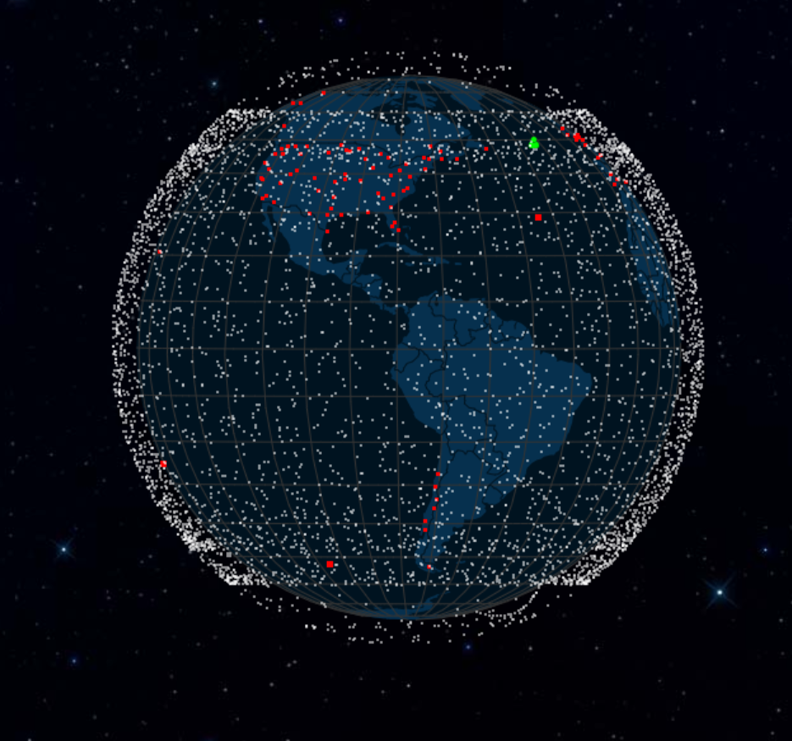
Internet por satélites de órbita baja
El Internet por satélites de órbita baja, Low Earth Orbit (LEO) utiliza constelaciones de satélites entre 160-2,000 km de altura.
Funciona enviando señales desde una antena en el sitio del suscriptor a un satélite LEO, que se conecta a otros satélites LEO y/o a estaciones terrestres para retransmitir datos de y hacia el usuario.
En México operan ya
Starlink
Kuiper (Próximamente)

Slide 5
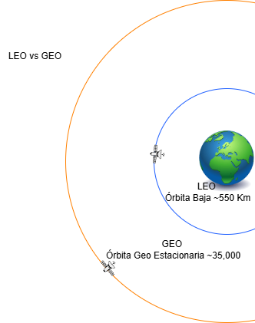
Ventajas
Latencia entre 20-40 ms vs 600 ms de los GEO
Los LEO ofrecen velocidades de 100-400 Mbps
GEO típicamente entre 5-50 Mbps
Mayor confiabilidad al usar constelaciones con gran número de elementos >6000 satélites en la constelación de Starlink
Desventajas
No permanecen en el cielo estáticos, completan una órbita cada 91 minutos, por lo que deben restablecer conexión con satélites periódicamente
Los equipos terrestres en LEO son más sofisticados y costosos, aunque la masificación en la fabricación ya prácticamente eliminó esta desventaja

Slide 6
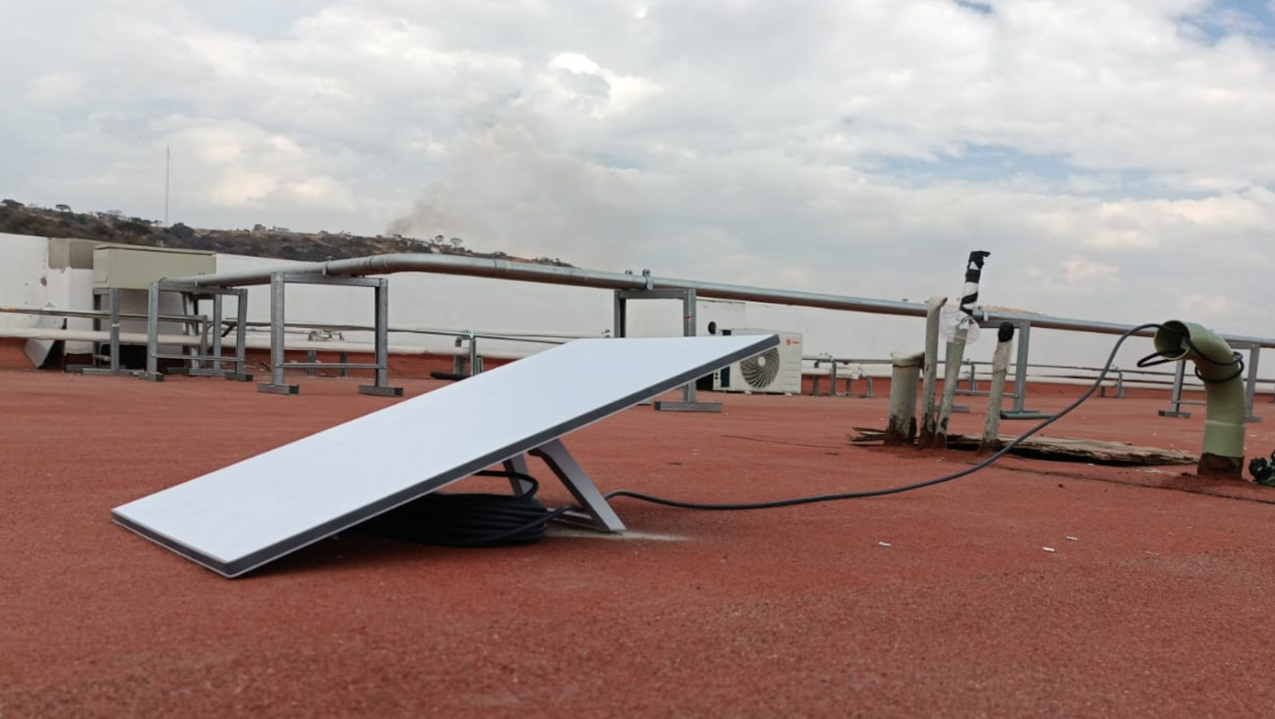
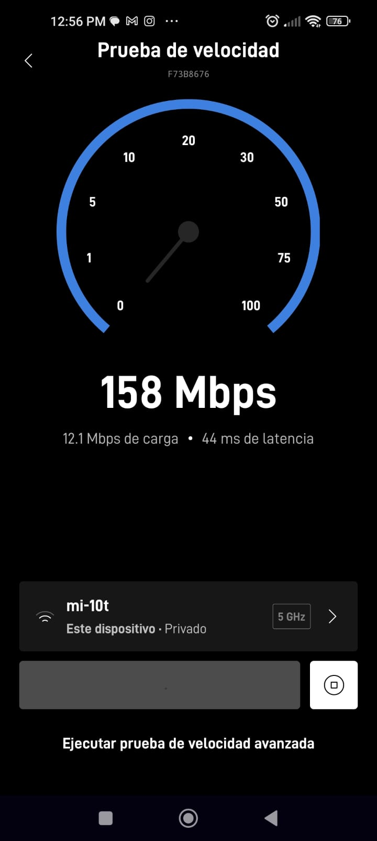
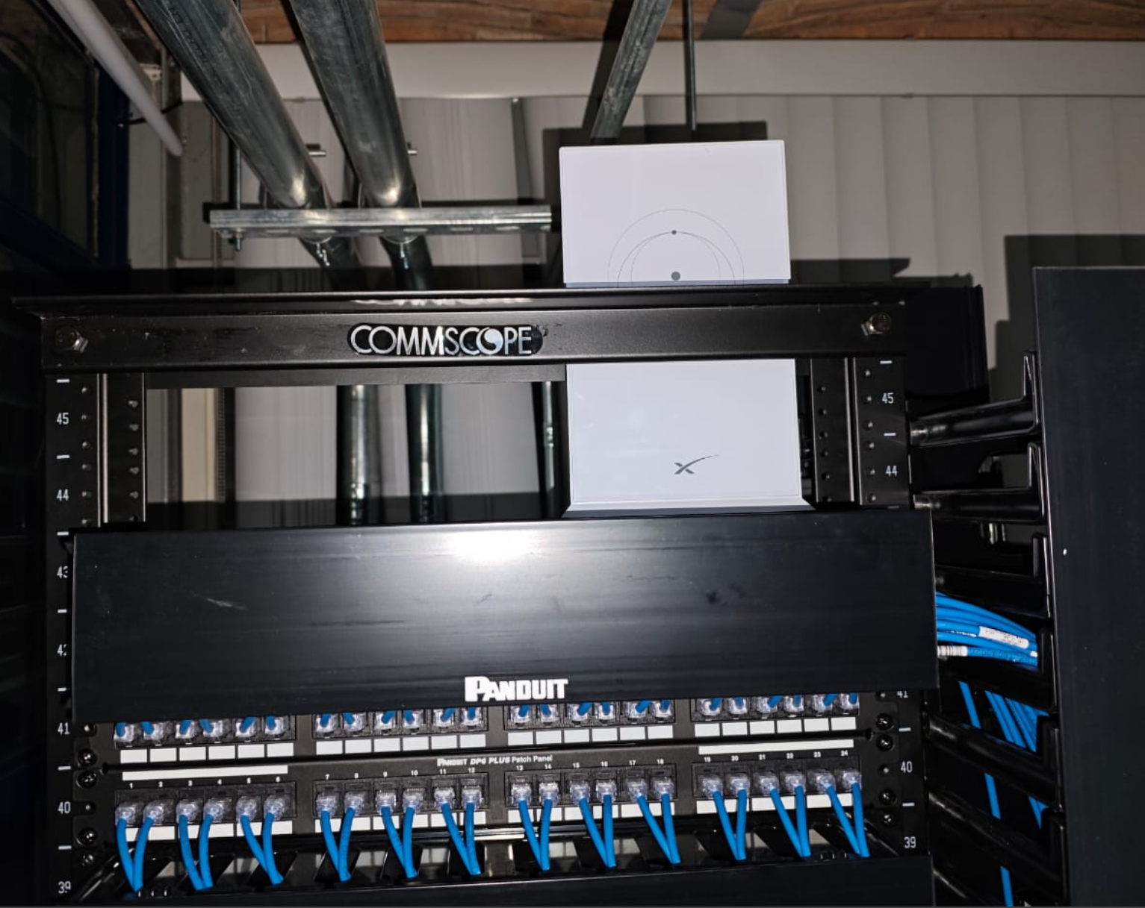
Oferta de soluciones
Fijo
Semifijo (Portátil)
Móvil (Itinerante)
Escenario de uso del servicio
Módulos de preparatoria
Eventos especiales

Slide 7
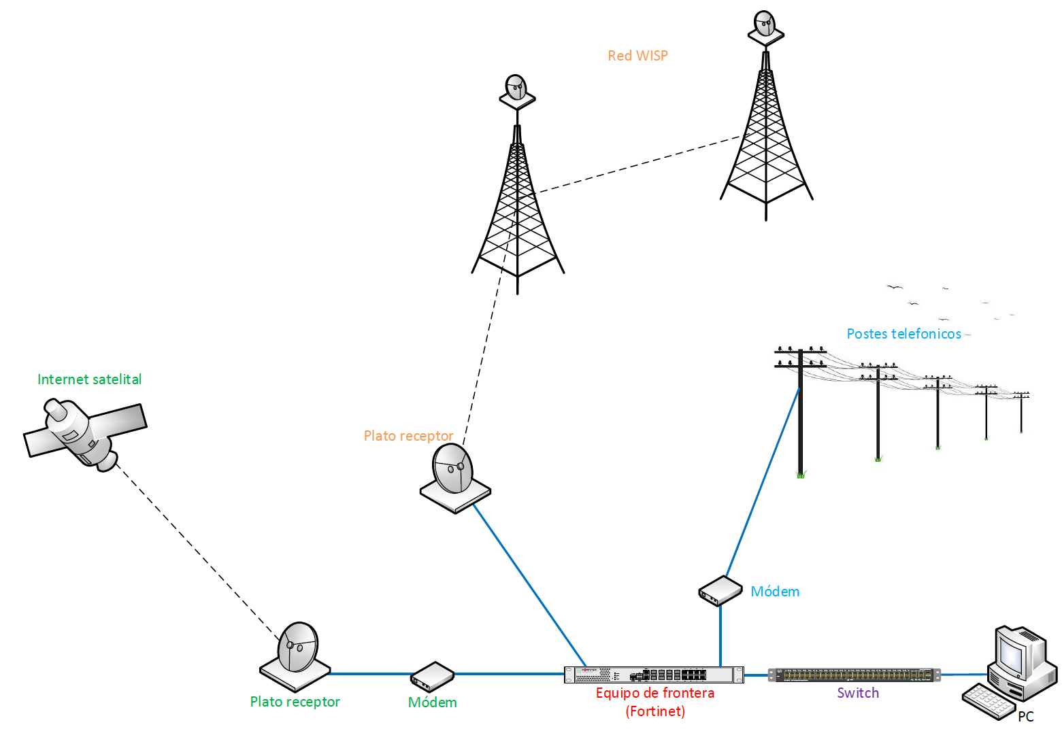
Dónde y cuándo implementar soluciones de conectividad a Internet usando enlaces satelitales de órbita baja
Mejorar conectividad en planteles con escasa cobertura de servicios terrestres (GPON, WISP, Cable, etc)
Instalaciones remotas (laboratorios, centros de monitoreo, módulos y sedes temporales)
Modelo de conectividad UDG/SEMS

Slide 8
Procedimiento actual de habilitación de servicio en planteles universitarios
Seleccionar el área de instalación del equipo de red satelital donde no existan obstrucciones en el campo de visión (azoteas, patios etc).
Validar el área seleccionada y orientar el plato mediante la aplicación nativa del sistema (en algunos casos el plato se orienta automáticamente).
Cuidando la orientación óptima anclar o sujetar el plato a una base, de modo que no se vea afectado por el movimiento que el aire pueda causar.
Realizar el cableado del plato al modem sin sobrepasar los metros de cable proporcionado en el kit.
Inyectar el servicio de internet (módem sat-Router/Firewall) en el equipo que nos permite realizar balanceo de cargas (Fortigate) para que puedan convivir diferentes servicios y obtener redundancia (WISP, DSL, SATELITAL,CABLE,F.O.)
Realizar configuración en el Router/Firewall (DHCP ,VLAN, políticas) para distribuir el servicio de internet a la red local.

Slide 9
Como proteger nuestra infraestructura de una implementación de WISP o Satelital
¿Por qué proteger?
En un ambiente rural la conectividad hacia Internet no es un commodity, la sustitución o reparación del equipo de acceso a Internet implica semanas de ejecución, por lo que es particularmente necesario incrementar la resiliencia de la solución en estos ambientes
Estadísticas de siniestros
2 daños por descargas eléctricas en 2 años (90 sitios)
Las instalaciones de enlaces satelitales de órbita baja en planteles universitarios deberán adherirse a los siguientes requerimientos (Propuesta):
Habilitar conexión a tierra física funcional
Utilizar circuito eléctrico normalizado
UPS para uso exclusivo de enlace y router
Habilitar protección de línea para aislar las conexiones a Internet externas a la escuela.
Para cada instalación se deberá elaborar una bitácora de sitio con evidencia fotográfica de las instalaciones terminadas.
Notes:
Habilitar conexión a tierra física funcional con menos de 6 años desde su instalación; en su defecto instalar un nuevo sistema formado por una varilla copperweld 5/8” de tres metros de largo, con camisa de compuesto (GEM o equivalente) a profundidad de 1.5 m mínimo; conectada con cable calibre 6AWG a barra de tierra en centro de carga, el cable deberá ser con cubierta color verde y unido a la varilla mediante cadweld, protegido en zona susceptible a vandalismo o robo con tubo conduit de ½” fijo a muro con abrazaderas omega, pija y taquete.
Utilizar circuito eléctrico normalizado, que cuente con los siguientes requerimientos y en su caso reemplazar o corregir según corresponda: Interruptor termomagnético en buen estado y acorde al calibre del cable utilizado (10A para 14AWG ó 15A para 12AWG); cableado en buen estado (sin daños evidentes), con tres cables del mismo calibre (únicamente calibres 12 o 14 AWG) para fase, neutro y tierra con una longitud máxima de 15 m para el circuito; contacto en buen estado, tipo NEMA 5-15R correctamente polarizado en fase, neutro y tierra.
Para los equipos de frontera y de conexión a Internet se deberá instalar equipo UPS para uso exclusivo con baterías de respaldo funcionales, en su defecto suministrar equipo UPS de 120/127 Vac de 300 a 350 Watts, funcionamiento tipo off-line (uso de batería solo de respaldo), con protección de transitorios de al menos de 450 Joules en todos sus contactos, contactos y clavija NEMA 5-15.
Habilitar protección de línea para aislar las conexiones a Internet externas a la escuela y así proteger la infraestructura del plantel de conformidad con el diagrama incluido.
Para cada instalación se deberá elaborar una bitácora de sitio, que integre documentación de los trabajos realizados con especificaciones detalladas y adjunte evidencia fotográfica de las instalaciones terminadas.

Slide 10
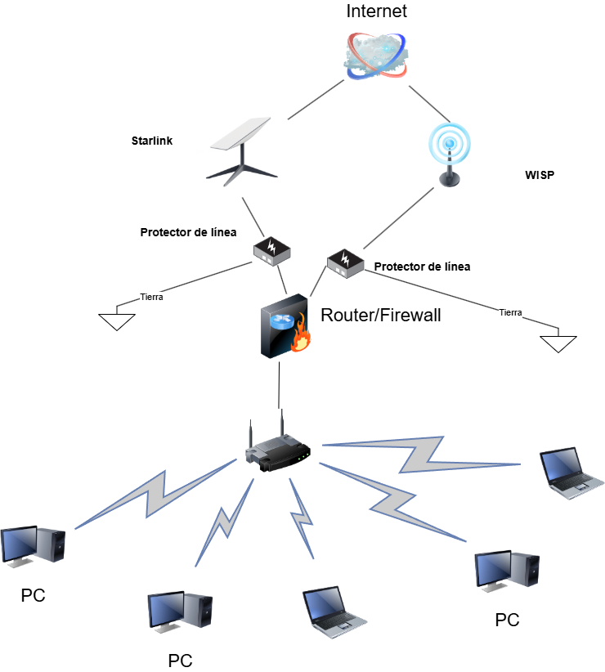
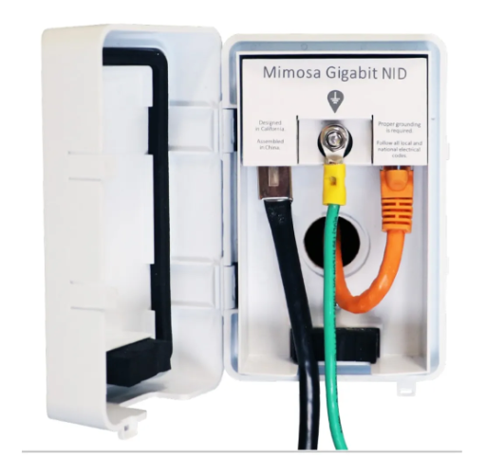
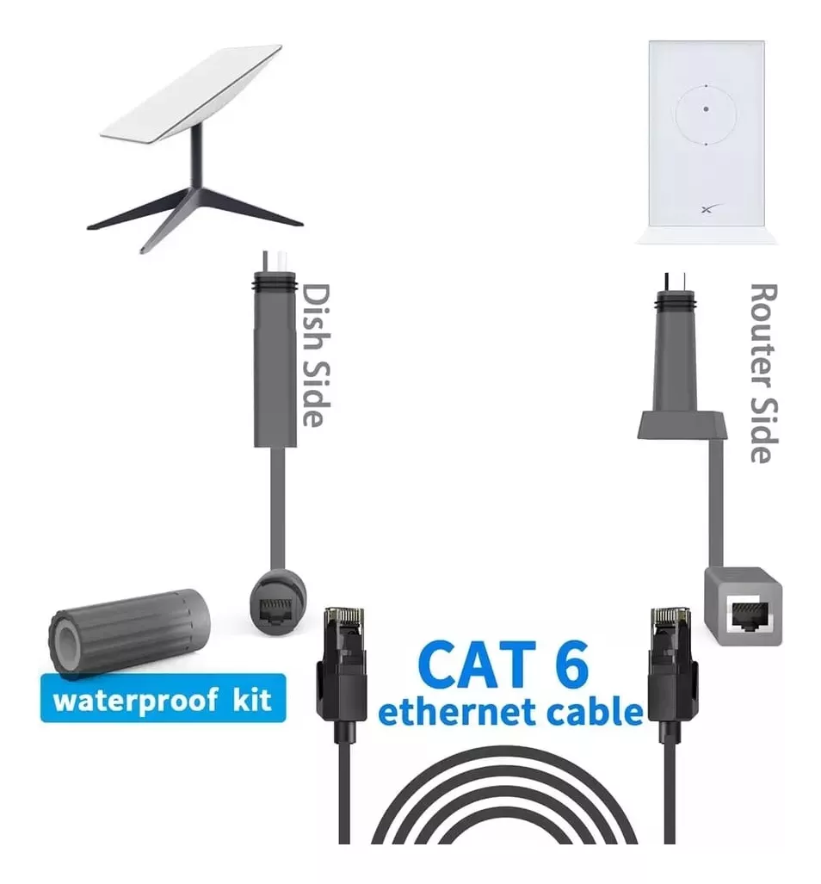
Protección de línea

Slide 11
ACONDICIONAMIENTO ELÉCTRICO DE SITIOS STARLINK
N° | Descripción | Unidad | Cantidad | Precio
01 | Suministro e instalación de tierra física simple, formado por una varilla copperweld 5/8” de tres metros de largo totalmente enterrada y con una camisa de compuesto (GEM o equivalente) de al menos 20 centímetros de diámetro y una profundidad de 1.5 metros; conectada con hasta 10 metros de cable calibre 6 AWG a barra de tierra en el centro de carga, el cable deberá ser con cubierta color verde y unido a la varilla mediante soldadura cadweld, protegido en zona susceptible a vandalismo o robo con tubo conduit de ½” fijo a muro con abrazaderas omega, pija y taquete. P.U.O.T. | pieza | unitario | $5,350.00
02 | Suministro e instalación de contacto eléctrico con un circuito eléctrico dedicado, formado por un interruptor termomagnético de 15 Amperes marca SquareD insertado en centro de carga existente, cableado con tres cables THW Cal. 12 AWG para fase (negro), neutro (blanco) y tierra (verde) marca Condumex, con una longitud máxima de 15 m; un contacto dúplex tipo NEMA 5-15R marca Arrow Hart con placa, correctamente polarizado en fase, neutro y tierra. Utilizando canalización existente o en su defecto, instalar nueva canalización con canaleta y caja de conexiones de PVC, desde el centro de carga hasta el punto de instalación del Modem Satelital. P.U.O.T. | pieza | unitario | $1,875.00
03 | Suministro e instalación de equipo UPS de 120/127 Vac de 300 a 350 Watts, funcionamiento tipo off-line (uso de batería solo de respaldo), con protección de transitorios de al menos de 450 Joules en todos sus contactos, contactos y clavija NEMA 5-15. (modelos aceptados BE600M1-LM, Internet600U y UPS5516USBR). P.U.O.T. | pieza | unitario | $2,000.00
04 | Suministro e instalación de supresor de transitorios (protector de línea) en el cable de datos entre la antena y el modem Starlink, del modelo que cumpla y sea compatible con el sistema, de preferencia que sea aprobado por el fabricante; el cual deberá quedar debidamente aterrizado. | pieza | unitario | $2,700.00
 |  |  | Total | $11,925.00
https://articulo.mercadolibre.com.mx/MLM-2018225349-protector-contra-descargas-electricas-_JM
https://www.mercadolibre.com.mx/para-conector-de-cable-starlink-a-rj45-1-rj-2/p/MLM2009571182?pdp_filters=item_id:MLM2054166929

Slide 12
Miguel Angel Estrada Tizcareño
miguel.estrada@udg.mx
Brian Valerio Flores
brian.valerio@sems.udg.mx

